Slide 1
KAKO JE POTJEH TRAŽIO ISTINU
IVANA BRLIĆ MAŽURANIĆ

Slide 2
Književni rod: epika
Književna vrsta: bajka u prozi
Mjesto radnje: šuma, krčevina
Vrijeme radnje: nekoć davno

Slide 3
Likovi: starac Vijest, unuci Marun, Ljutiša, Potjeh, Svarožić, Bjesomar I njegovi Bjesovi
Tema: Potjehovo traženje istine

Slide 4
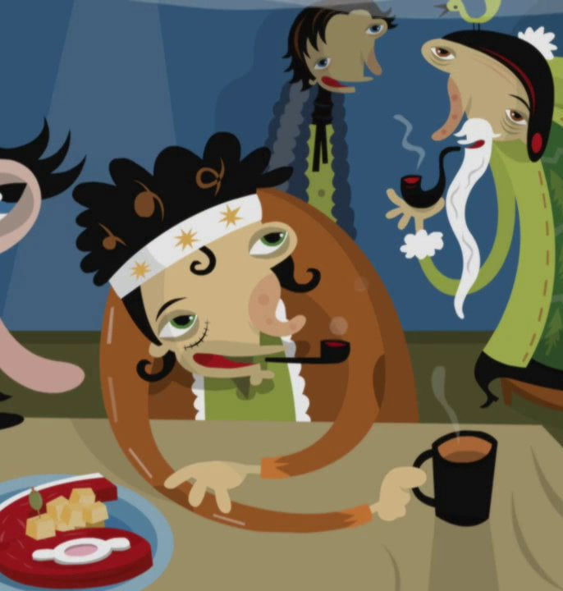
Analiza likova:
Vijest-mudar I pošten starac, žrtvuje se I oprašta svojim unucima
Marun- slabog karaktera, lakovjeran, nepromišljen, za slijepljen bogatstvom
Ljutiša-slabog karaktera, lakovjeran, nepromišljen, ali ipak dobrota živi u njegovu srcu
Potjeh-iskren, mrzi laž I prijevaru, odgovoran, dobročudan, velikog srca

Slide 5
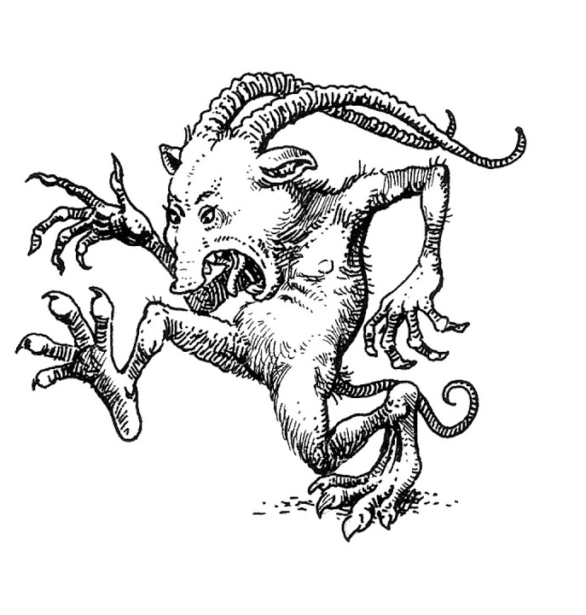
Analiza likova:
Svarožić- simbol Sunca, mudar ,dobar, pun dobrih savjeta za život
Bjesomar- zao, pun mržnje I želje za uništenjem starca Vijesta
Potjehov bijes- vragolast I uporan, zao ali ipak je zavolio Potjeha I bio tužan kad je Potjeh umro

Slide 6
Ideja djela:
Čovjek obuzet bijesom I zlom gubi svoju čovječnost, dobrotu I ljubav kao što se desilo Marunu I Ljutiši. Uvijek trebamo pratiti put kojim nas vodi srce jer razum nekad može I pogriješiti. Potjeh je potrošio vrijeme u razmišljanju, vođen razumom, a da je pratio svoje srce bio bi uz djeda, pružio mu ljubav I obojica bi bila sretna.

Slide 7
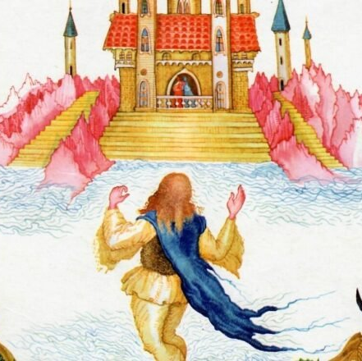
Što je najvažnije u životu?
Trenutak kad je djed ugledao Potjeha nakon godinu dana
"Oj radosti moja, gdje obuhvati djed unuku! Ogrli ga, obuhvati ga, kao da ga nikad otpusti neće. I sve slušaju Marun I Ljutiša: preko oblaka se čuje, kako starcu I djetetu grudi jecaju od velike sreće"
Nema veće radosti u životu nego biti uz one koje voliš I nosiš u svom srcu.

Slide 8
Što je u meni izazvala bajka?
Bajka me natjerala na razmišljanje o svima nama. Bijesovi su dio naših života već sada, a kako ćemo odrastati bit će ih I mnogo više. Zato moramo naučiti kako ih izbaciti iz svog života I ići putem dobrote, poštenja I ljubavi. Put koji nam je prožet ljubavlju uvijek nas vodi prema našim najdražima, našoj obitelji. Ova me bajka potaknula da još više volim svoju obitelj, pokažem im ljubav, pružim pažnju I svi ćemo biti sretni!

Slide 9
HVALA NA PAŽNJI!
KLARA JAKUŠIĆ I AGATA GORIČKI 6. R.

